Slide 1
과목_학년학기_단원 | suh_p_0401_02
차시명 | 01 단원 도입
파일명 | suh_p_0401_02_0001
검토 | 담당
수학팀 | 김윤희
문서 HISTORY
번호 | 버전 | 문서 작성일 | 내용 비고 | 작성자 (내선번호) | 검토자
1 | V 1.0 | 2022.01.05 | 문서 발생 | 김예인
2 | V 1.0 | 2022.01.12 | 1차 검수 |  | 김윤희
3 | V 2.0 | 2022.01.18 | 2차 검수 |  | 김예림
4 | V 3.0 | 2022.01.18 | 문서 수정 | 김윤희
5
6
7
8
9
10
11

Slide 2
학습 단계 | 자료명 |  | 프레임 수 | 교과서 정보 | 파일명 | 자료 형태
도입 | 생각 열기 | 수학 퀴즈 | 1 |  | suh_p_0401_02_0001_101_1.html | Html5
전개 | 애니 | [도입 애니메이션] 기울어진 책상 | 1 | 수학 32~33쪽, 수학 익힘 23쪽 | suh_p_0401_02_0001_201_1.html | Html5(애니)
전개 | 단원 이야기 | [단원 이야기] 그림 속 상황 살펴보기 | 1 | 수학 32~33쪽, 수학 익힘 23쪽 | suh_p_0401_02_0001_202_1.html | Html5
전개 | 동시 | [동시] 동시 살펴보기 | 1 | 수학 32~33쪽, 수학 익힘 23쪽 | suh_p_0401_02_0001_203_1.html | Html5
전개 | 활동 | [활동 +] 무엇을 배울까요 | 1 |  | suh_p_0401_02_0001_204_1.html | Html5
정리 | 차시 예고 | 다음 시간에 배울 내용 | 1 |  | suh_p_0401_02_0001_301_1.html | Html5
총 프레임 수 |  |  | 6

Slide 3
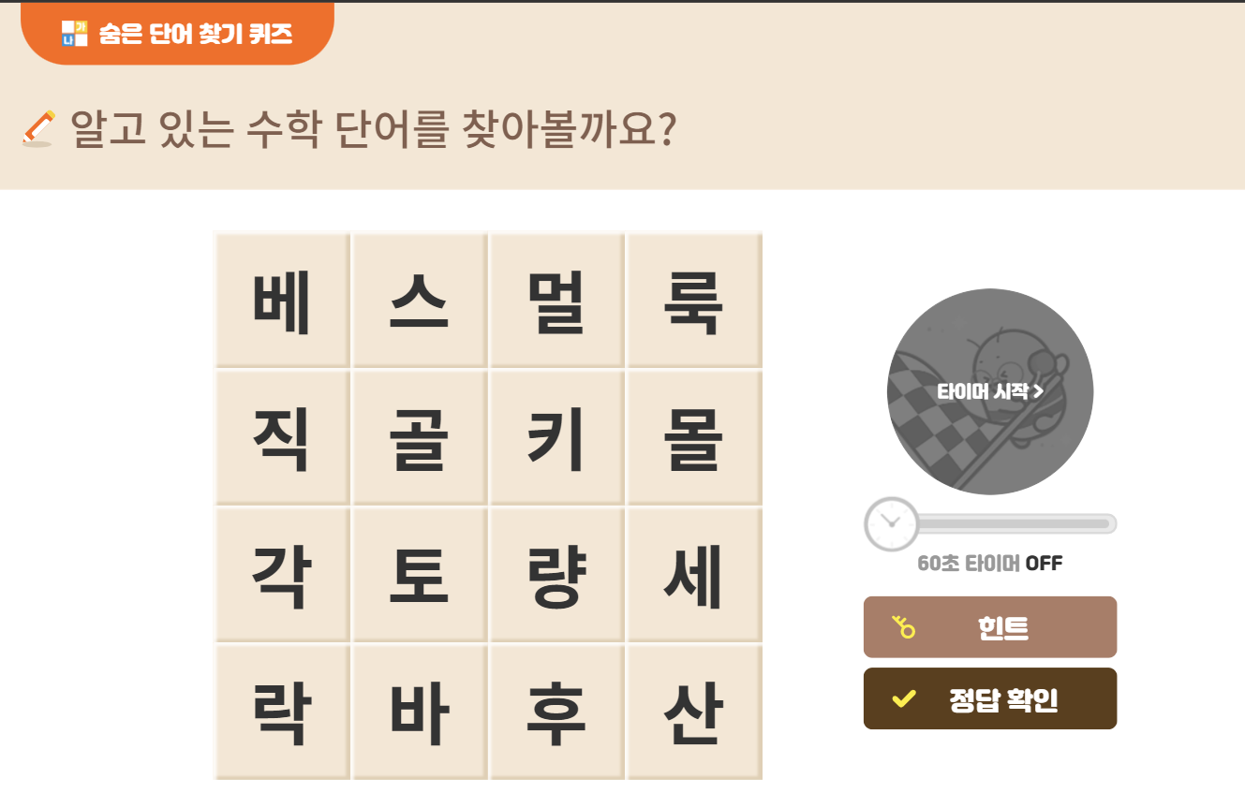
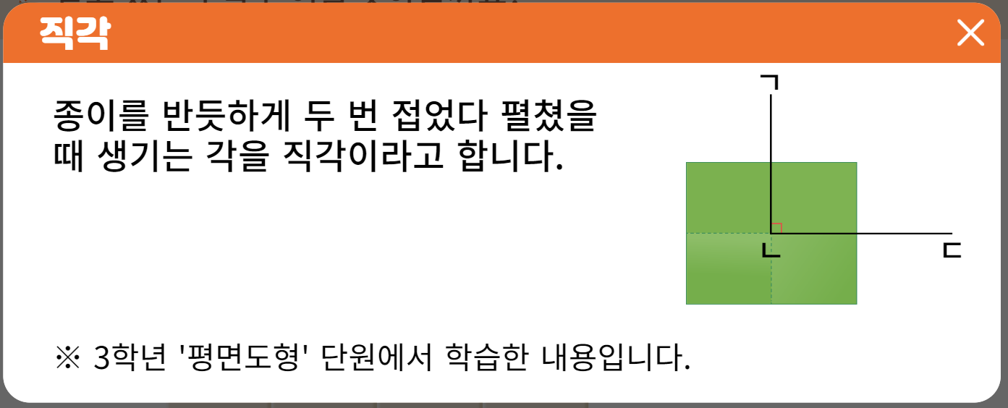
4-1
2. 각도
suh_p_0401_02_0001_101_1
01 단원 도입
Θ Description & Function
#1
기존 개발물 그대로 활용
https://cdata2.tsherpa.co.kr/tsherpa/MultiMedia/Flash/2020/curri/index.html?flashxmlnum=yein820&classa=A8-C1-41-MM-MM-04-03-01-0-0-0-0&classno=MM_41_04/suh_0401_02_0001/suh_0401_02_0001_101_1.html

Slide 4
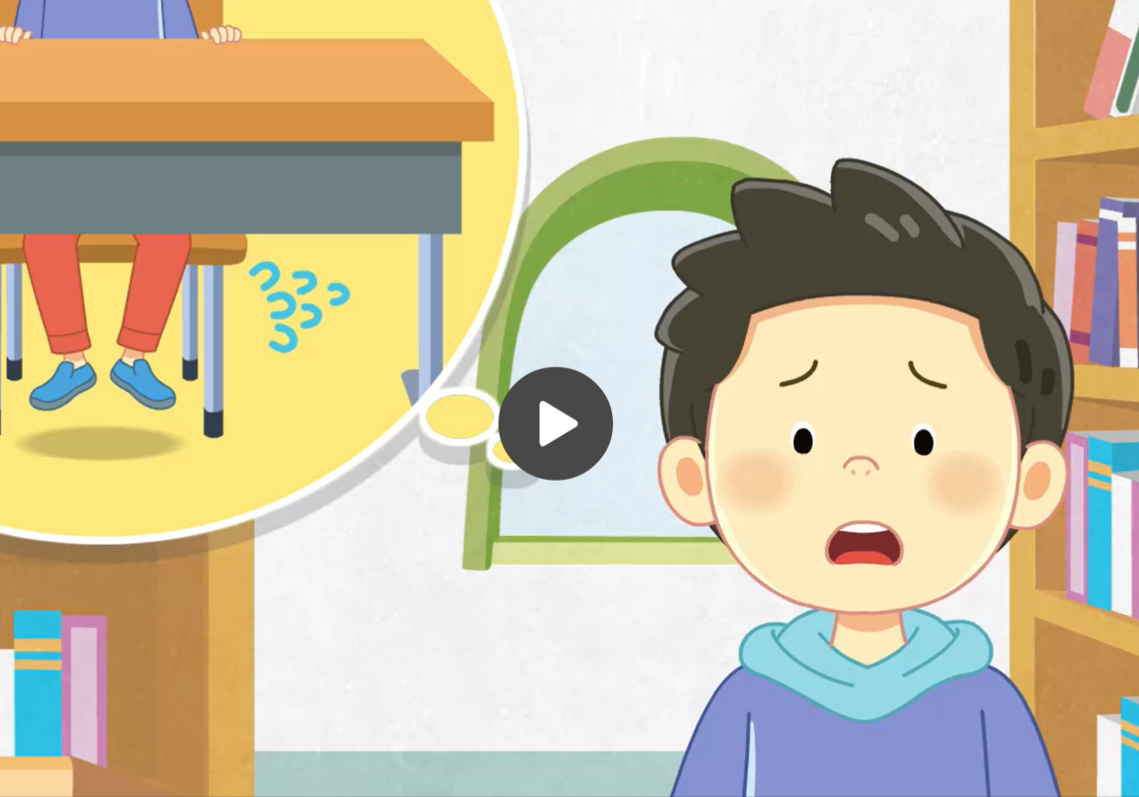

4-1
2. 각도
suh_p_0401_02_0001_201_1
01 단원 도입
Θ Description & Function
[애니 DVD 개발물]
수학(박) 4-1 지도서\app\resource\contents\lesson02\ops\lesson02\video
[애니 게이트 참고 화면]
기울어진 책상
애니 파일명 | mm_41_2_00_01_01_ani.mp4

Slide 5
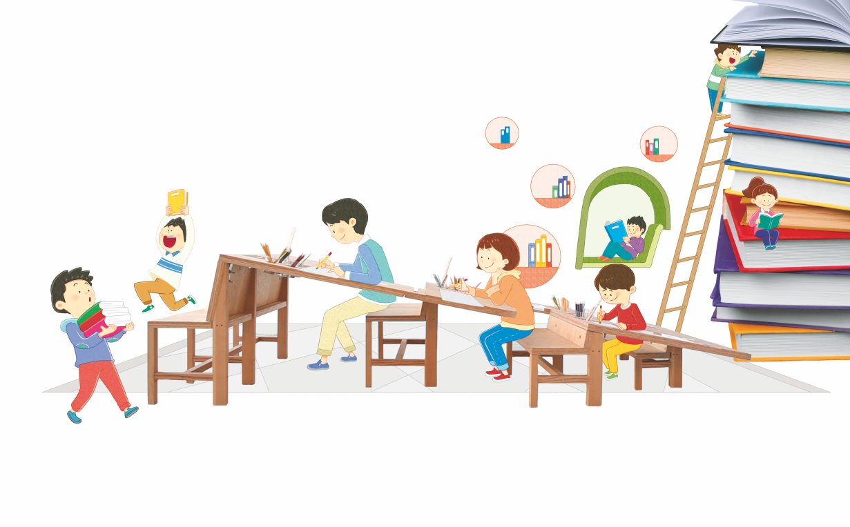



4-1
2. 각도
suh_p_0401_02_0001_202_1
01 단원 도입
Θ Description & Function
각의 크기를 알아볼까요?
탭 이벤트
확대 버튼 및 풀 팝업창(다음 슬라이드)
답 칸 클릭하면 답 나타남. 정답 확인 버튼은 정답 가리기로 토글 됨.
#1
물음 1
물음 2
물음 3
그림은 무엇을 나타내는 것일까요?
여러 사람이 사용할 수 있는 책상입니다.
#2
#3
삽화 파일명 | SA412-도비라.psd 수학 4-1_이미지원본\교과서\032057초수학교과서4-1-2\Links

Slide 6

4-1
2. 각도
suh_p_0401_02_0001_202_1
01 단원 도입
Θ Description & Function
< 확대 버튼 클릭 시 나타나는 화면>
삽화 파일명 | SA412-도비라.psd 수학 4-1_이미지원본\교과서\032057초수학교과서4-1-2\Links

Slide 7
4-1
2. 각도
suh_p_0401_02_0001_202_1
01 단원 도입
Θ Description & Function
각의 크기를 알아볼까요?
답 칸 클릭하면 답 나타남. 정답 확인 버튼은 정답 가리기로 토글 됨.
물음 1
물음 2
물음 3
그림과 같은 책상을 만든 까닭은 무엇일까요?
키가 다른 사람들이 모두 편리하게 사용하기 위해서입니다.
#1

Slide 8
4-1
2. 각도
suh_p_0401_02_0001_202_1
01 단원 도입
Θ Description & Function
각의 크기를 알아볼까요?
답 칸 클릭하면 답 나타남. 정답 확인 버튼은 정답 가리기로 토글 됨.
물음 1
물음 2
물음 3
그림과 같은 책상을 만들기 위해서는 무엇을 알아야 할까요?
책상을 얼마나 기울여 만들어야 하는지 알아야 합니다.
책상이 기울어진 각의 크기를 알아야 합니다.
#1

Slide 9
4-1
2. 각도
suh_p_0401_02_0001_203_1
01 단원 도입
Θ Description & Function
동시를 읽어 보세요.
동시 제목
동시 음성에 맞춰서 해당 글씨가 한 줄씩 나타남. 나타나는 텍스트는 다음 슬라이드 참고.
하단 재생바
재생 : 동시 음성 재생
#1
<기울어진 책상>
음성 파일명 | audio_01.mp3~audio_11.mp3 수학(박) 4-1 지도서\app\resource\contents\lesson02\ops\lesson02\audio\mm_41_2_00_02_01
#2
기울어진 책상에서는
#3
삽화 파일명 | SA412-도비라.psd 수학 4-1_이미지원본\교과서\032057초수학교과서4-1-2\Links
http://cdata.tsherpa.co.kr/tsherpa/MultiMedia/Flash/2020/curri/index.html?flashxmlnum=llbless208&classa=A8-C1-22-WI-WI-03-01-02-0-0-0-0&classno=WI_22_03/win_0202_0102_0004/win_0202_0102_0004_101.html

Slide 10
4-1
2. 각도
suh_p_0401_02_0001_203_1
01 단원 도입
Θ Description & Function
< 한 줄씩 나타나는 동시 텍스트>
기울어진 책상에서는
공부할 때 누구나 함께 짝꿍이 되지.
기울어진 책상에서는
키 작은 아이도, 키 큰 아이도
신나게 공부할 수 있지.
기울어진 책상을 이용하면
누구나 편안하게 책을 읽을 수 있지.
우리 모두를 위한 멋진 아이디어로 만든
기울어진 책상
우리 모두 함께 공부해 볼까?

Slide 11



4-1
2. 각도
suh_p_0401_02_0001_204_1
01 단원 도입
Θ Description & Function
단원 학습 목표
[단원 학습 목표]
2. 천재교과서 캐릭터 사용. 캐릭터 또는 말줄임 버튼을 각각 클릭하면 상단에 말풍선과 함께 음성이 나옴 (다음 슬라이드)
#1
1
#2

Slide 12
4-1
2. 각도
suh_p_0401_02_0001_204_1
01 단원 도입
Θ Description & Function
단원 학습 목표
캐릭터를 클릭하면 상단에 말풍선이 나타나고 내레이션이 나옴.
내레이션: 재클릭 시, 또는 다른 캐릭터 클릭 시 말풍선이 사라지고 내레이션 멈춤.
1
각의 크기를
배울 것 같아요.
각의 크기를 이용해서
불편한 것을 편리하게
바꾸는 것을 만들 것 같아요.
#1
#2
내레이션: 켄 캐릭터(남)
suh_p_0401_02_0001_204_1_1
각의 크기를 배울 것 같아요.
내레이션: 보니 캐릭터(여)
suh_p_0401_02_0001_204_1_2
각의 크기를 이용해서 불편한 것을 편리하게 바꾸는 것을 만들 것 같아요.

Slide 13
4-1
2. 각도
suh_p_0401_02_0001_301_1
01 단원 도입
Θ Description & Function
#1
[다음 시간에 배울 내용]
1
다음 시간에는 무엇을 배울까요?
수학 34~35쪽
수학 익힘 24~25쪽
어느 각이 더 클까요

